Slide 1
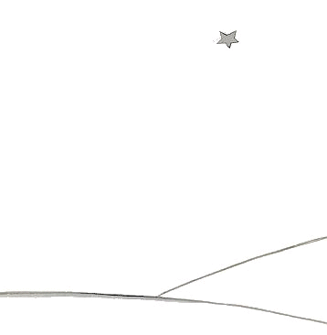
Это удав, проглотивший слона
Это самое красивое и печальное место на свете
6 лет
взрослый

Slide 2
ребёнок
взрослый
Я

Slide 3
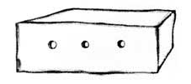
Язык рисунка. Язык мысли.
Я не умею видеть барашка сквозь стенки ящика. Наверно, я старею.

Slide 4
Образы темы взросления
Я
Маленький принц

Slide 5
Образы ключевого слова
Я
Маленький принц

Slide 6
Маленький. Взрослый.
Иллюзии очевидного
Снилось человеку, что он бабочка. И было ему хорошо, легко, свободно. Проснулся человек и подумал: снилось ли человеку, что он бабочка, или снилось бабочке, что она человек?

Slide 8
Домашнее
задание
Стилизация.
Посвящение себе. Глава 1.

Slide 9
Урок литературы 7 класс Значения слова маленький в повести А. де Сент-Экзюпери «Маленький принц» Учитель: Хатькова С. А. моу «сош № 1 г. Хвалынска Саратовской области»

Slide 10
Адресная ссылка. А. де Сент-Экзюпери. Маленький принц. Рисунки автора. http://malenkiyprinc.narod.ru/princ.html
Адресная ссылка. Песочная анимация «Маленький принц». Алена Коломийцева.
http://www.youtube.com/watch?v=Ojm1pHHO6gs

